Slide 1
Онлайн
образование
otus.ru

Slide 2


Меня хорошо видно
&& слышно?

Slide 3
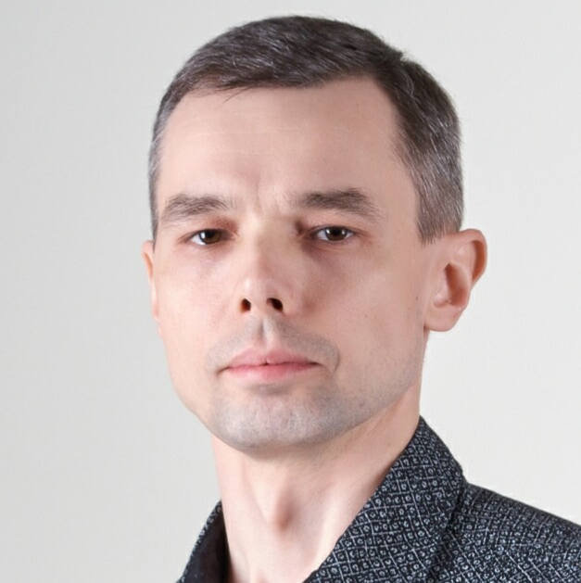
Защита проекта
Тема: Телеграм-бот для подбора и покупки лекарств
Кочнев Дмитрий
Бэкенд-разработчик
Банк

Slide 4
План защиты
Цели проекта
Что планировалось
Используемые технологии
Что получилось
Схемы/архитектура
Выводы

Slide 5
Цели проекта
1. | Спроектировать решение для подбора лекарств по описанию симптомов
2. | Реализовать основную функциональность
3. | Применить на практике основные темы курса
4. | Определить дальнейшее развитие архитектуры и функциональности

Slide 6
Что планировалось
1. | «Описание симптомов» - Принимать и разбирать суть вопроса на простом человеческом языке
2. | «Постановка диагноза» - по описанию находить предполагаемые болезни
3. | «Варианты лечения» - помогать с подбором препаратов и советами по лечению
4. | «Маркетплейс» - предоставлять информацию по наличию и ценам препаратов

Slide 7
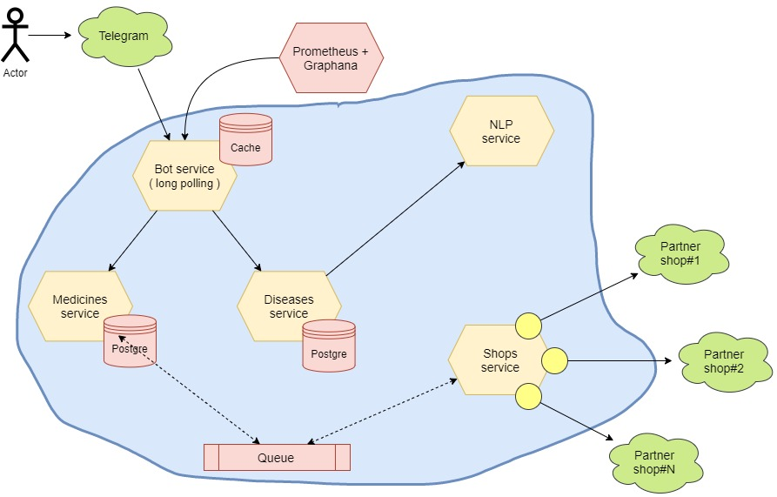
Общая схема сервисов (Monolith first)
Ограничения
Long polling
Один инстанс
Кэш в памяти
Программная очередь асинхронных запросов

Slide 8
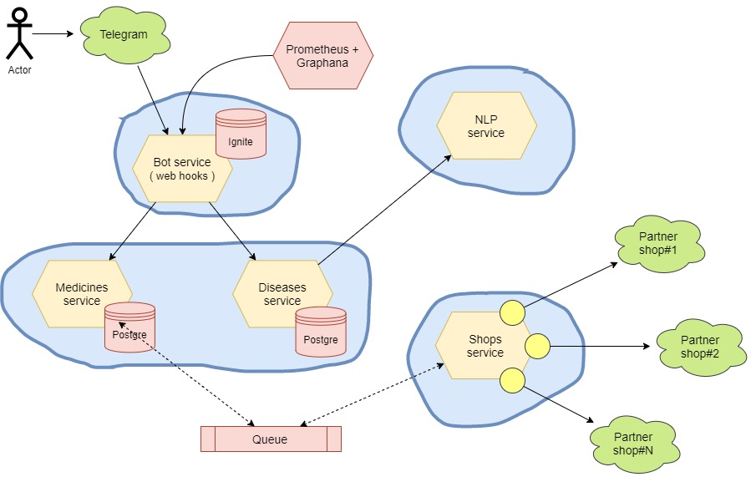
Декомпозиция на микросервисы

Slide 9
Используемые технологии
1. | Java, Spring Boot
2. | REST, Kafka
3. | NLP, Python
4. | PostgreSQL, Apache Ignite
5. | Spring Actuator, Prometheus, Graphana
6. | Telegram Bot API, Telegram Payments API
7. | Kubernetes, Helm, API Gateway

Slide 10

ДЕМО - Cure bot
@the_cure_bot
http://t.me/the_cure_bot

Slide 11
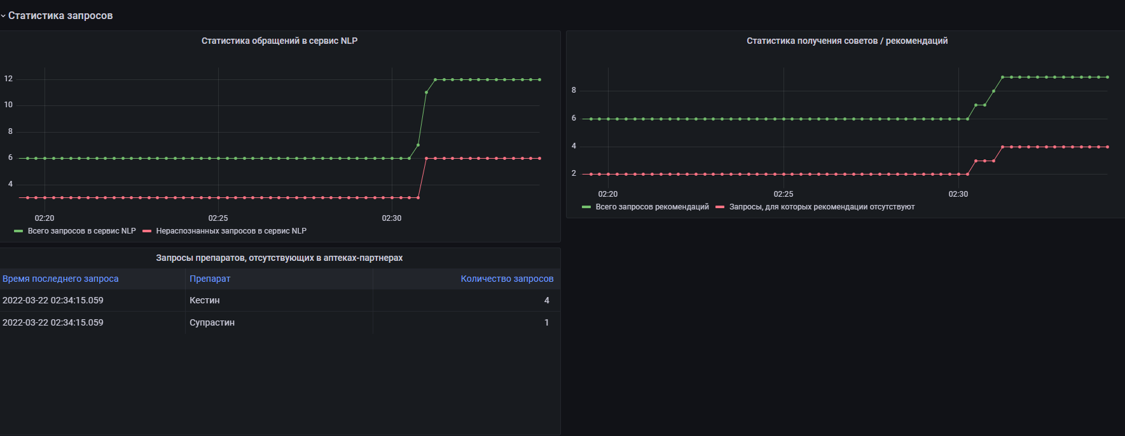
Бизнес-мониторинг

Slide 12
Перспективы развития
1. | Реализация в соответствии с декомпозицией на микросервисы
2. | Для взаимодействия с Bot API вместо long polling – web hooks
3. | Распределенный кэш Apache Ignite
4. | Асинхронное взаимодействие с Shops service через Kafka
5. | NLP service на Python
6. | Модуль управления для наполнения справочников
7. | Покупки через marketplace Доработка API Shops service Использование Telegram Payments API Обеспечение консистентности на уровне бизнес-логики без использования распределенных транзакций

Slide 13
Спасибо за внимание!

